Slide 1
第2章 Web网站前端设计基础
本章讲述的主要内容
2.1 HTML5标记语言
2.2 网页的样式控制
2.3 页面布局
2.4 实训 页面布局综合练习

Slide 2
2.1 HTML5标记语言
2014年W3C在HTML4的基础上推出了HTML5的正式标准，并迅速获得各大浏览器产品的支持（如，IE、Firefox、Chrome等）。HTML5目前已成为网页设计的主流趋势，那些不支持或不完全支持HTML5的浏览器产品正逐步被淘汰。
需要说明的是Microsoft的IE浏览器从IE 9开始部分支持HTML5，直到IE 11才实现了对HTML5的完全支持，但IE 11只能运行在Windows 7以上版本的操作系统上，不支持早期的Windows XP。运行本书示例时建议在Windows 7以上环境中，使用IE 11浏览器。

Slide 3
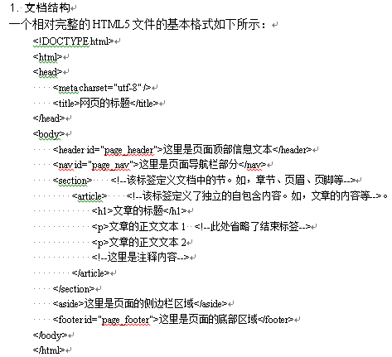
2.1 HTML5标记语言
2.1.1 HTML5的基本结构
1. 文档结构

Slide 4
2.1 HTML5标记语言
2.1.1 HTML5的基本结构
2. HTML5与早期版本的不同
标记不区分大小写
(2) 结束标记可以省略
(3) boolean类属性的设置
(4) 属性引号允许省略

Slide 5
2.1 HTML5标记语言
2.1.2 在VS中设计网页
1. 向ASP.NET网站中添加静态网页
添加现有静态网页
添加 → 现有项 → 添加现有项 → .html网页
(2) 新建静态网页
添加 → 添加新项 →选择“HTML页”模板

Slide 6
2.1 HTML5标记语言
2.1.2 在VS中设计网页
2. .aspx文件和HTML文件
VS2015中创建的Web窗体中各元素默认以HTML5规范描述，页面中Web服务器控件以<asp>标记表示。
Web服务器控件与普通HTML元素相比最突出的不同点就是具有runat="server"的属性，表示控件在服务器端运行。

Slide 7
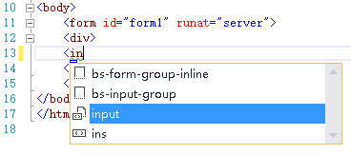
2.1 HTML5标记语言
2.1.2 在VS中设计网页
3. VS提供的设计环境
在Visual Studio中编辑、修改HTML或.aspx文件时，无论是编写HTML标记代码还是编写JavaScript脚本代码，都可以通过系统提供的智能提示功能快速完成编辑工作。

Slide 8
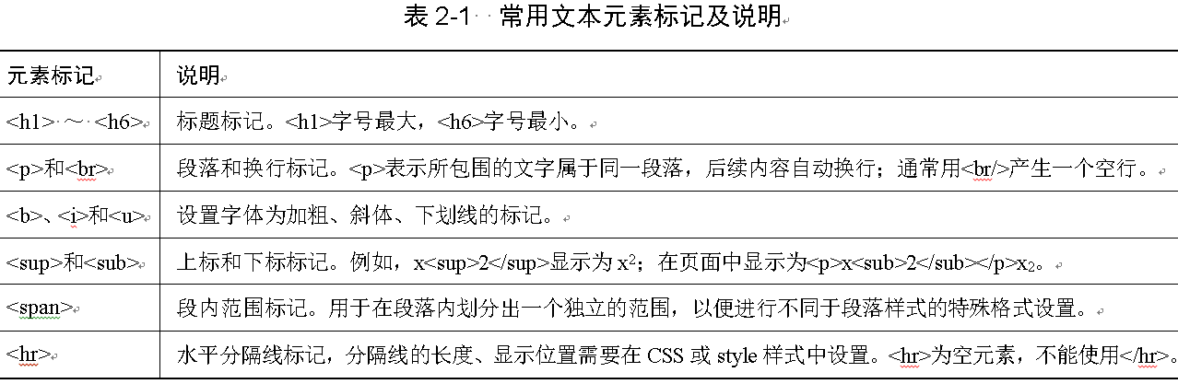
2.1 HTML5标记语言
2.1.3 HTML5的常用元素
1. 文本元素标记

Slide 9
2.1 HTML5标记语言
2.1.3 HTML5的常用元素
2. 层标记<div>
层标记以<div>标记开始，以</div>标记结束。该标记用来定义页面中的一个特殊区域，区域内可包含文字、图片、表格或下级<div>等。使用<div>标记可方便的将若干页面元素组成一个集合，进而统一设置该集合的显示位置及所含元素的样式。<div>是HTML5页面布局中使用最多，也是最重要的标记之一。
3. 超链接标记<a>
<a href=URL地址 target=打开窗口方式>热点文本</a>

Slide 10
2.1 HTML5标记语言
2.1.3 HTML5的常用元素
4. 列表标记
(1) 无序列表标记<ul>
(2) 有序列表标记<ol>
(3) 自定义列表标记<dl>

Slide 11
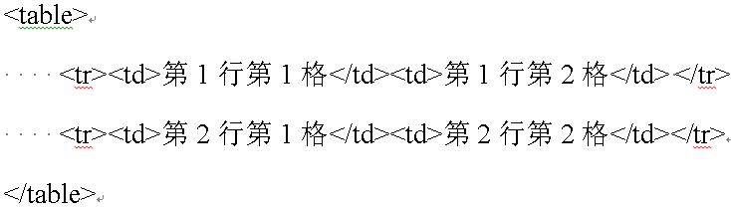
2.1 HTML5标记语言
2.1.2 HTML5常用标记
5. 表格标记
表格标记中除了需要包含最基本的<tr>和<td>标记外，其它一些辅助标记见教材表2-2

Slide 12
2.1 HTML5标记语言
2.1.2 HTML5常用标记
6. 图像、音频和视频标记
图像标记<img>
(2) 音频标记<audio>
(3) 视频标记<video>

Slide 13
2.2 网页的样式控制
所谓样式控制是指对页面中各元素的外观（字体大小、颜色、背景对齐方式等）进行设置的方法。
在HTML中如果页面较为简单，一般可使用各标记的style属性来实现页面样式的控制。但对于结构复杂，内容丰富的页面使用style属性控制样式势必会造成许多重复工作量，页面代码也会显得十分臃肿，此时可使用CSS对网页样式进行统一的控制。

Slide 14
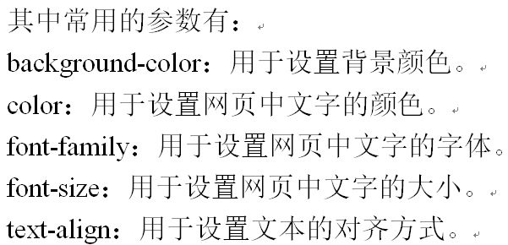
2.2 网页的样式控制
2.2.1 标记的Style属性
在HTML5中所有有关样式的设置都可以由标记的style属性来完成。
其一般格式为：
<标记 style="参数1: 值1; 参数2: 值2;……; 参数n: 值n">

Slide 15
2.2 网页的样式控制
2.2.2 CSS3的概念
CSS（Cascading Style Sheets，级联样式表，也称为层叠样式表，简称为样式表）是一种将页面元素样式设置集中化的方法。
引入CSS的主要目的就是为了实现将页面结构与页面外观表现分离。CSS目前最高版本是CSS3，它较之前的版本有很大的改进。

Slide 16
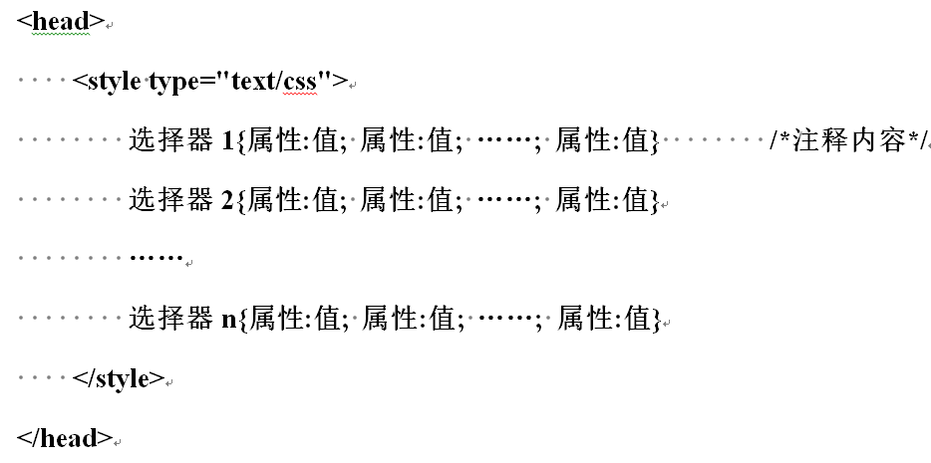
2.2 网页的样式控制
2.2.2 CSS3的概念
1. 嵌入式CSS

Slide 17
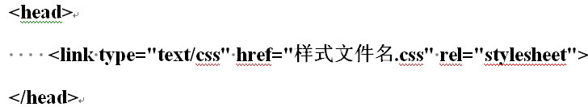
2.2 网页的样式控制
2.2.2 CSS的概念
2. 外部链接式CSS
所谓“外部链接式”样式控制，是将样式控制代码单独存放在一个以.css为扩展名的文本文件内，通过<link>标记引用其中对样式的定义。

Slide 18
2.2 网页的样式控制
2.2.2 CSS的概念
样式定义的优先级
如果网页中既有内联式和嵌入式样式定义，又有外部链接式样式定义，而且这3种定义中还存在针对某特定元素的定义冲突。在这种情况下浏览器将采用“就近使用”的优先原则，即采用与该元素位置最近的样式定义。
显然，内联式样式定义在任何情况下都最靠近元素位置，所以其优先级是最高的，也就是说内联式样式定义将覆盖嵌入式和外部链接式样式定义。而对于嵌入式和外部链接式样式定义的优先级，要看<link>标记和<style>标记的书写位置谁更靠近元素的位置。

Slide 19
2.2 网页的样式控制
2.2.3 CSS3常用选择器
1. 类型选择器
“类型选择器”也称为“标记选择器”或“标签选择器”，它是以网页中现有标记为名称的选择器，用于统一设置某种标记的样式。
2. ID选择器和类选择器
为了使相同的网页元素具有不同的外观设置，可以通过指定元素ID名称并以该ID值为选择器设置样式。ID选择器书写时必须以“#”开头。
类选择器通过类名称指定一组样式设置，网页中的元素通过引用该类来应用这些样式设置。类选择器书写时必须以“.”开头。

Slide 20
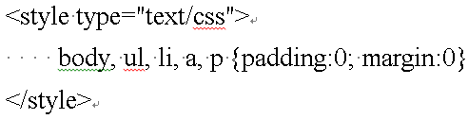
2.2 网页的样式控制
2.2.3 CSS3常用选择器
3. 包含选择器和组群选择器
包含选择器用于设置某元素下面子元素的样式。例如，下列代码使用包含选择器设置了<div>标记下所有<a>子标记的字号为36px，字体为黑体。
<style type="text/css">
div a {font-size:36px; font-family:黑体}
</style>
群组选择器可以对若干个不同元素进行统一的样式设置。

Slide 21
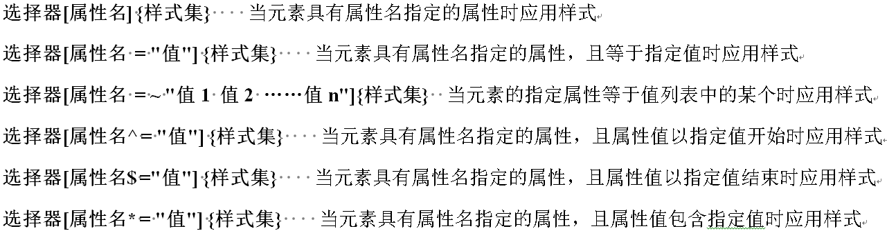
2.2 网页的样式控制
2.2.3 CSS3常用选择器
4. 属性选择器

Slide 22
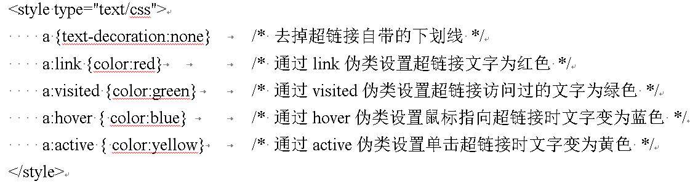
2.2 网页的样式控制
2.2.3 CSS3常用选择器
5. 伪类选择器
选择器:伪类名{属性:值}

Slide 23
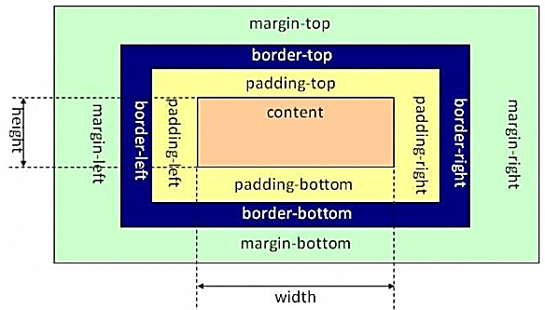
2.2 网页的样式控制
2.2.4 CSS3的盒模型
1.盒模型的概念

Slide 24
2.2 网页的样式控制
2.2.4 CSS3的盒模型
2. 内外边距和盒大小
外边距（margin）
(2) 内边距（padding）
(3) 盒大小（box-sizing）
3.盒区域显示特效
border-radius属性（圆角）
(2) border-image属性（图像边框）
(3) box-shadow属性（阴影效果）

Slide 25
2.2 网页的样式控制
2.2.5 向网站中添加样式表
在解决方案资源管理器中将该样式表文件（.css）拖动到页面源视图的<head>标记和</head>标记之间，也可以将样式表拖动到页面设计视图窗口。
拖动操作完成后，系统将自动在<head>标记和</head>标记之间添如下所示的代码：
<link href="xxxx.css" rel="stylesheet" type="text/css" />

Slide 26
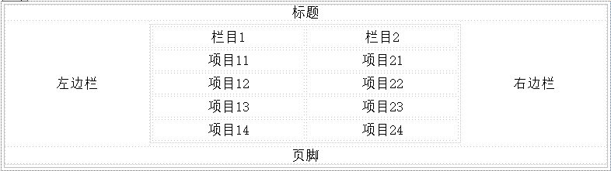
2.3 页面布局
2.3.1 使用表格布局页面
目前虽然CSS+DIV布局技术占据了主导地位，但在一些小型环境、页面局部设计或页面元素定位中表格布局仍有自己的一席之地。

Slide 27
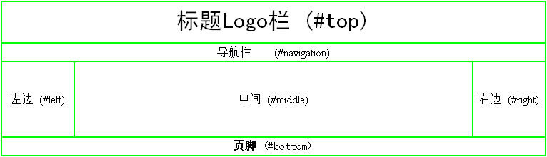
2.3 页面布局
2.3.2 使用DIV和CSS布局页面
1. CSS+DIV页面布局示例
参阅源代码：ex2-3

Slide 28
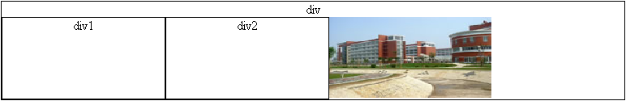
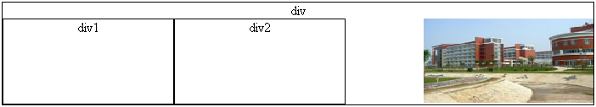
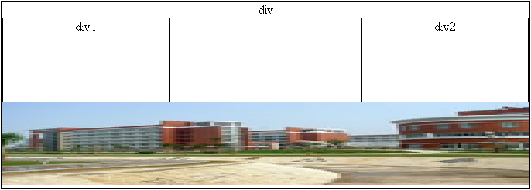
2.3 页面布局
2.3.2 使用DIV和CSS布局页面
2. CSS+DIV布局的常用技巧
1.
2.
3.

Slide 29
2.3 页面布局
2.3.3 页面元素的定位
流布局定位（static）
2. 坐标绝对定位（absolute）
3. 坐标相对定位（relative）
参阅源代码：ex2-4

Slide 30
2.4 实训 页面布局综合练习
2.4.1 实训目的
进一步理解在Visual Studio环境中创建、编辑和引用CSS样式表文件的基本步骤。理解层元素在页面布局中的重要作用及使用方法。综合运用CSS+DIV布局技术设计出实用的网站主页。
2.4.2 实训要求
新建一个ASP.NET空网站，向网站中添加一个Web窗体页Default.aspx。在Default.aspx中使用CSS+DIV技术设计出图2-24所示的网站主页效果。要求页面中导航栏、销售排行榜中内容使用ASP.NET标准控件HyperLink，商品名称、商品种类、用户名、密码栏使用ASP.NET标准控件TextBox，所有按钮使用ASP.NET标准控件Button，商品种类栏使用ASP.NET标准控件DropDownList。

Slide 31
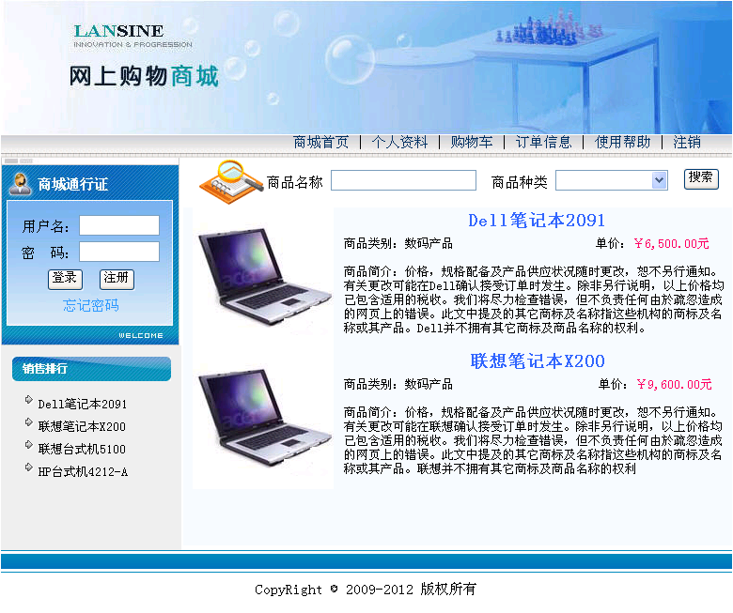
2.4 实训 页面布局综合练习

